Slide 1

КОНСТИТУЦИЯ РФ
Учитель истории и обществознания Кирнос Е.Н.
МБОУ СОШ № 25 им. П.К.Каледина г.Новочеркасск

Slide 2
конституция
Термин «конституция» (от лат. constitutio — установление) имеет многовековую историю, употреблялся он еще в Древней Греции и Древнем Риме. Однако в нынешнем понимании (т. е. в качестве основного закона государства) он стал применяться в Новое время, в эпоху буржуазных революций и соответствующих государственно-правовых преобразований.

Slide 3
Конституция -
основной закон государства, обладающий высшей юридической силой, закрепляющий и регулирующий базовые общественные отношения в сфере правового статуса личности, институтов гражданского общества, организации государства и функционирования публичной власти.

Slide 4
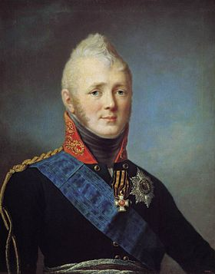
История конституционализма в России
Впервые в России о конституции заговорили в начале 19 века в связи с реформаторской деятельностью Александра I и движением декабристов.
Александр I

Slide 5
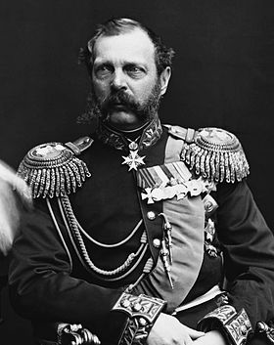
В середине 19 века значительные шаги в направлении конституционного правления были сделаны в царствование императора Александра II: отмена крепостного права, судебная реформа, развитие земства.
Александр II Николаевич

Slide 6
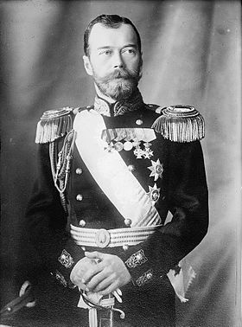
В период первой русской революции Николай II опубликовал Манифест 17 октября. Царь «даровал» населению политические и гражданские права и свободы, гарантировал участие в выборах нового законодательного органа Государственной Думы тех слоев населения, которые ранее были лишены права голоса.
Таким образом, этот документ фактически принято считать первой русской конституцией, а Думу - первым русским парламентом.
Николай II

Slide 7
Конституции РСФСР
В 1918 году 5-м Всероссийским съездом Советов была принята первая конституция Российской Социалистической Федеративной Советской Республики.
В 1925 году была принята вторая конституция РСФСР основной идеей которой было построение социализма и добровольное объединение равноправных народов в Союз.
1937 году - третья конституция РСФСР. Впервые была выделена глава, посвященная правам и обязанностям граждан.
Конституция 1978 года считается конституцией развитого социализма, и выполняет политико-пропагандистские функции.

Slide 8
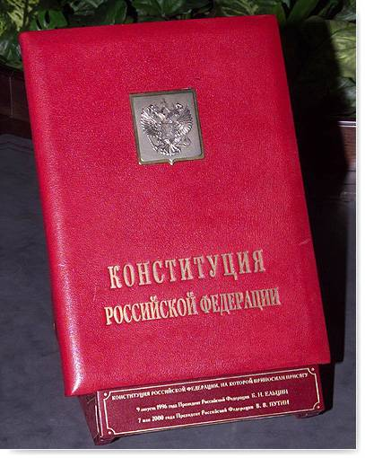
Конституция РФ
Конституция РФ — конституция референдарная, она принята
12 декабря 1993 г.
на всероссийском референдуме.

Slide 9
Конституция РФ — конституция кодифицированная (консолидированная), т. е. представляет собой единый, достаточно лаконичный документ, содержащий принципиальные положения, закрепляющие и регулирующие различные аспекты общественных отношений.

Slide 10
СУЩНОСТЬ КОНСТИТУЦИИ
основной закон государства призван служить главным ограничителем для власти в ее отношениях с человеком и обществом.

Slide 11
ПРИНЦИПЫ КОНСТИТУЦИИ
(юридические свойства)
• выступает в качестве основного закона государства;
• обладает высшей юридической силой (юридическое верховенство);
• выполняет роль основы всей правовой системы страны;
• стабильна.
Иногда к свойствам (чертам) конституции относят и другие признаки — легитимность, преемственность, перспективность,

Slide 12
ПРИЗНАКИ КОНСТИТУЦИИ
Указывает на необходимость принятия соответствующих федеральных законов
Нормативный акт прямого действия
Специальный порядок принятия и изменения
Особая охрана Конституции

Slide 13
ФУНКЦИИ КОНСТИТУЦИИ
ФУНКЦИИ КОНСТИТУЦИИ
Учредительная функция.
Идеологическая функция
Организаторская функция
Юридическая функция.
Внешнеполитическая функция

Slide 14

СТРУКТУРА КОНСТИТУЦИИ РФ
Преамбула
Раздел первый
Глава 1. Основы конституционного строя)
Глава 2. Права и свободы человека и гражданина (статьи Глава 3. Федеративное устройство
Глава 4. Президент Российской Федерации
Глава 5. Федеральное Собрание
Глава 6. Правительство Российской Федерации
Глава 7. Судебная власть
Глава 8. Местное самоуправление
Глава 9. Конституционные поправки и пересмотр Конституции
Раздел второй. Заключительные и переходные положения

Slide 15
ПОРЯДОК ИЗМЕНЕНИЯ
КОНСТИТУЦИИ РФ
С точки зрения порядка изменения российская Конституция является «жесткой» (в отличие от «мягких», или «гибких», конституций некоторых государств). Жесткость Конституции РФ проявляется в материальном и процессуальном аспектах.

Slide 16
РОЛЬ КОНСТИТУЦИИ РФ
1.Обеспечивает стабильность в обществе
2.Обеспечивает легитимность и преемственность власти
3.Закрепляет политическую, социальную и
экономическую основу общества
4.Определяет политический и правовой режимы
5. Закрепляет национальное и территориально-административное устройство

Slide 17
Задания В6.
Социальным называется государство, служащее _______(А). Такое государство гарантирует исполнение конституционно закрепленных экономических и социальных __(Б) граждан. Также гарантируются социальные _(В) государства: охрана труда и здоровья граждан; выплата минимальной заработной платы; поддержка семьи, инвалидов и др. Также закреплены и другие ____(Г) социальной защиты. В современном обществе ___(Д) понимается как равенство прав и возможностей. Организационно-правовой статус Российской Федерации как социального государства закреплен действующей________(Е).

Slide 18
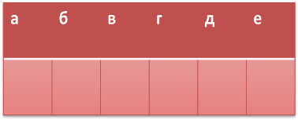
Список терминов:
1) социальное неравенство
2) Конституция РФ
3) права и свободы
4) социальные привилегии
5) гарантии
6) общество
7) Декларация прав человека
8) обязанности
9) социальное равенство
В данной ниже таблице приведены буквы, обозначающие пропущенные слова. Запишите в таблицу под каждой буквой номер выбранного вами слова.

Slide 19
Домашнее задание :
параграф 8;
опорный конспект в тетради;
терминология;
Дать определение и составить
два предложения с понятиями :
«Преамбула», «Референдум» .

Slide 20


Slide 21
СПАСИБО ЗА ВНИМАНИЕ! г. Новочеркасск 2013 г.

Slide 22
Источники и ресурсы интернет
Конституция РФ
http://www.constitution.ru/
Конституция. Материал из Википедии
http://ru.wikipedia.org/wiki/%CA%EE%ED%F1%F2%E8%F2%F3%F6%E8%FF
Конституция РФ: понятие, сущность, юридические свойства
http://www.telenir.net/yurisprudencija/konstitucionnoe_pravo_rf_konspekt_lekcii/p4.php
ОСНОВЫ КОНСТИТУЦИОННОГО ПРАВА Учебное пособие
http://vor-stu.narod.ru/posob-3.html
Некрасов С.И. Конституционное право Российской Федерации
http://www.be5.biz/pravo/k001/toc.htm
Решу ЕГЭ. Образовательный портал для подготовки к ЕГЭ
http://soc.reshuege.ru/test?a=catlistwstat
Александр 1
http://commons.wikimedia.org/wiki/File:Alexander_I_by_Stepan_Shchukin.jpg?uselang=ru
Александр 2
http://commons.wikimedia.org/wiki/File:Alexander_II_of_Russia_photo.jpg?uselang=ru
Николай 2
http://commons.wikimedia.org/wiki/File:Mikola_II.jpg?uselang=ru
Плакат «День Конституции»
http://blog.kp.ru/users/2763549/tags/%EF%EE%E7%E4%F0%E0%E2%EB%E5%ED%E8%FF/page10.html

